Slide 1
Požari i eksplozije RAČUNSKE VEŽBE
Osnovne akademske studije
Zaštita na radu – Zaštita životne sredine
Fakultet zaštite na radu u Nišu
Školska godina: 2021/2022 – prolećni semestar
29.03.2022.

Slide 2

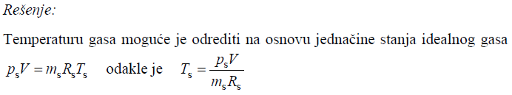
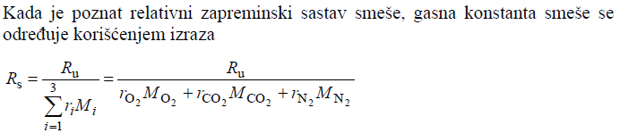

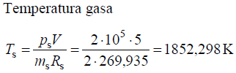
9. U sudu zapremine V = 5 [m³] nalazi se gas u količini od m_{s} = 2 [kg] sledećeg relativnog zapreminskog sastava: zapreminski deo kiseonika r_{O2} = 0,3, zapreminski deo ugljendioksida r_{CO2} = 0,1 i zapreminski deo azota r_{N2} = 0,6 na pritisku od p_{s} = 2 [bar]. Odrediti temperaturu gasa.

Slide 3

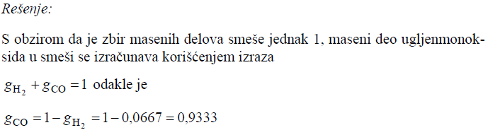
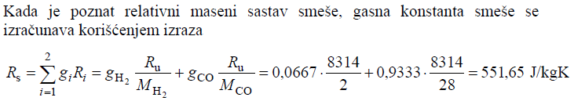
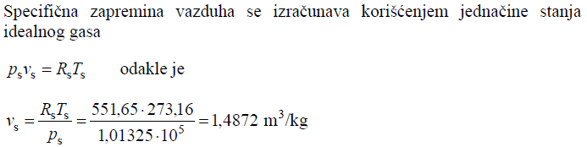
10. Relativni maseni deo vodonika koji sa ugljenmonoksidom obrazuje gasnu smešu iznosi g_{H2} = 0,0667. Odrediti gasnu konstantu date smeše i njenu specifičnu zapreminu pri normalnim uslovima.

Slide 4

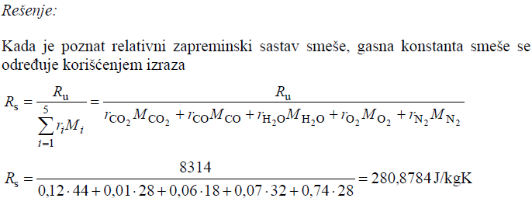
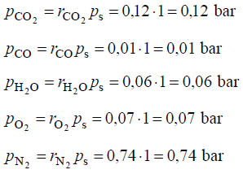
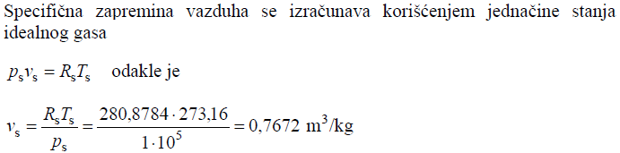
11. Odrediti gasnu konstantu, specifičnu zapreminu gasne smeše i parcijalne pritiske njenih komponenata ako je relativni zapreminski sastav smeše sledeći: zapreminski deo ugljendioksida r_{CO2} = 0,12, zapreminski deo ugljenmonoksida r_{CO} = 0,01, zapreminski deo vodene pare r_{H2O} = 0,06, zapreminski deo kiseonika r_{O2} = 0,07 i zapreminski deo azota r_{N2} = 0,74. Pritisak smeše iznosi pb = 1 [bar] a temperatura t = 0 [ºC].
Parcijalni pritisci komponenata smeše izračunavaju se na osnovu poznatih zapreminskih delova komponenata korišćenjem izraza

Slide 5

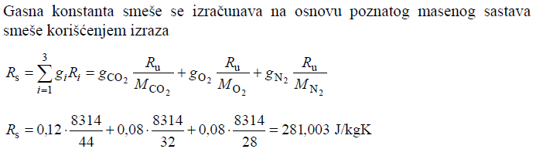
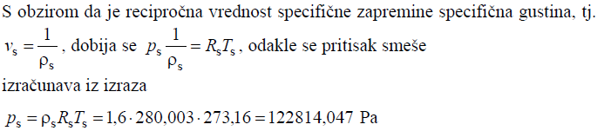
12. Dat je maseni sastav gasne smeše: maseni deo ugljendioksida g_{CO2} = 0,12, maseni deo kiseonika g_{O2} = 0,08, maseni deo azota g_{N2} = 0,8. Do kog pritiska treba sabiti datu smešu da bi na temperaturi od t_{s} = 0 ºC njena gustina iznosila ρ_{s} = 1,6 [kg/m3]?

Slide 6

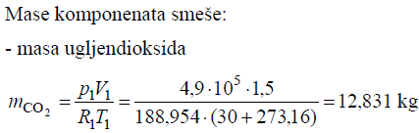
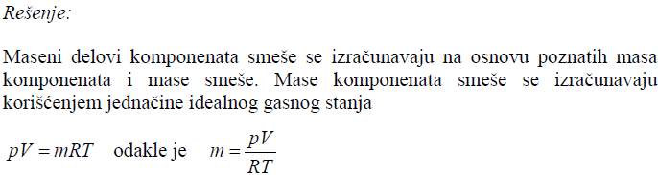


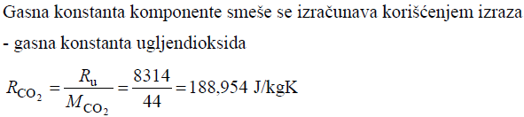
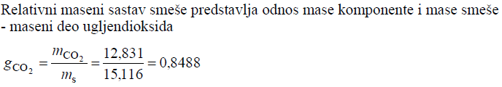


13. Komora je pregradom podeljena na dva dela. U prvom delu zapremine V₁ = 1,5 [m³] nalazi se ugljendioksid na pritisku p_{CO2} = 4,9 [bar] i temperaturi t_{CO2} = 30 [ºC] a u drugom delu zapremine V₂ = 1 [m³] nalazi se kiseonik na pritisku p_{O2} = 1,96 [bar] i temperaturi t_{O2} = 57 [ºC]. Odrediti masene I zapreminske udele komponenata u novonastaloj smeši, prividnu molarnu masu i gasnu konstantu smeše koja nastaje posle uklanjanja pregrade I završenog procesa mešanja.

Slide 7
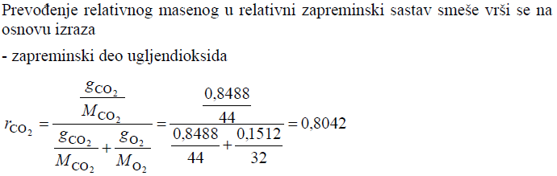
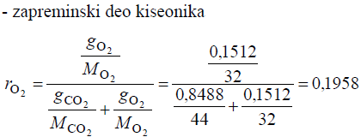
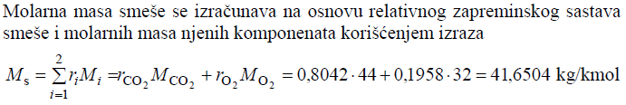
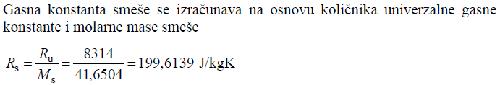
13. Komora je pregradom podeljena na dva dela. U prvom delu zapremine V₁ = 1,5 [m³] nalazi se ugljendioksid na pritisku p_{CO2} = 4,9 [bar] i temperaturi t_{CO2} = 30 [ºC] a u drugom delu zapremine V₂ = 1 [m³] nalazi se kiseonik na pritisku p_{O2} = 1,96 [bar] i temperaturi t_{O2} = 57 [ºC]. Odrediti masene I zapreminske udele komponenata u novonastaloj smeši, prividnu molarnu masu i gasnu konstantu smeše koja nastaje posle uklanjanja pregrade I završenog procesa mešanja.

Slide 8

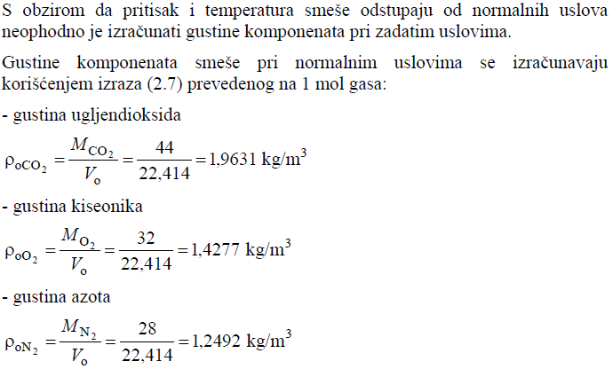
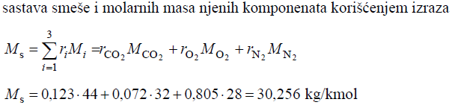
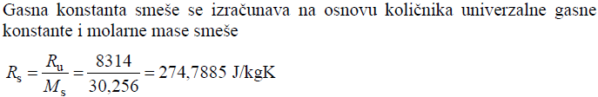
14. Zapreminski sastav smeše koju obrazuju produkti sagorevanja je sledeći: zapreminski deo ugljendioksida r_{CO2} = 0,123, zapreminski deo kiseonika r_{O2} = 0,072 i zapreminski deo azota r_{N2} = 0,805. Naći prividnu molarnu masu i gasnu konstantu, kao i gustinu i specifičnu zapreminu produkata sagorevanja pri pritisku od p_{b} = 1 [bar] i temperaturi od t = 800 [ºC].
V₀ = 22,414 [dm³/mol]; [m³/kmol]
p₀ = 101325 [Pa]
T₀ = 273 [K]
Npr.
P = 150000 [Pa]
T = 300 [K]

Slide 9
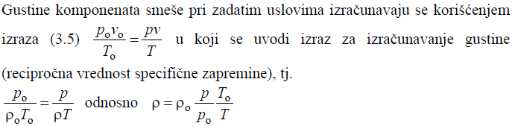

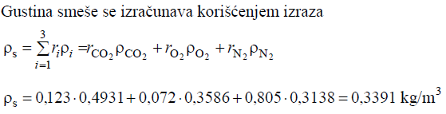
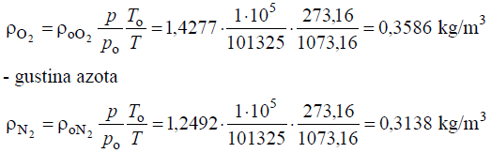

14. Zapreminski sastav smeše koju obrazuju produkti sagorevanja je sledeći: zapreminski deo ugljendioksida r_{CO2} = 0,123, zapreminski deo kiseonika r_{O2} = 0,072 i zapreminski deo azota r_{N2} = 0,805. Naći prividnu molarnu masu i gasnu konstantu, kao i gustinu i specifičnu zapreminu produkata sagorevanja pri pritisku od p_{b} = 1 [bar] i temperaturi od t = 800 [ºC].

Slide 10
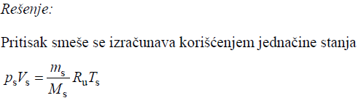
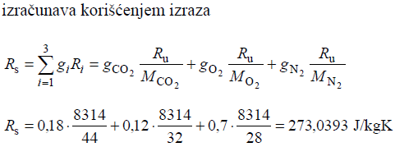

15. Dat je maseni sastav gasne smeše: maseni deo ugljendioksida g_{CO2} = 0,18, maseni deo kiseonika g_{O2} = 0,12, maseni deo azota g_{N2} = 0,7. Do kog pritiska treba sabiti datu smešu da bi na temperaturi od T_{s} = 453 [K] njena masa od m_{s} = 8 [kg] zauzela zapreminu od V_{s} = 4 [m³] ?

Slide 11

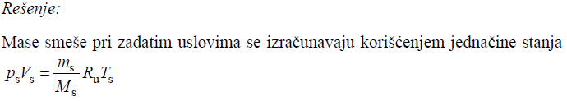
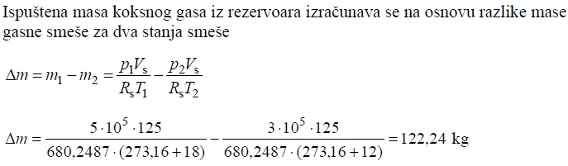
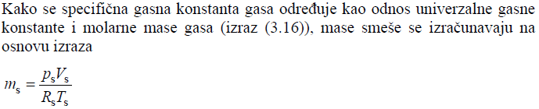
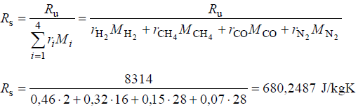
16. U rezervoaru zapremine V = 125 [m³] nalazi se koksni gas pod pritiskom od p₁ = 5 [bar] i temperaturi od t₁ = 18 [ºC]. Relativni zapreminski sastav koksnog gasa je sledeći: zapreminski deo vodonika r_{H2} = 0,46, zapreminski deo metana r_{CH4} = 0,32, zapreminski deo ugljenmonoksida r_{CO} = 0,15, zapreminski deo azota r_{N2} = 0,07. Nakon ispuštanja određene količine gasa, pritisak u rezervoaru opada na p₂ = 3 [bar] a temperatura na t₂ = 12 [ºC]. Odrediti masu, iz rezervoara ispuštenog koksnog gasa.

